Slide 1
Fantasmi e matematica
Un importante problema nato da un’antica leggenda

Slide 2

Si narra che nel 1964 un ricco industriale comprò una villa in Pennsylvania…

Slide 3

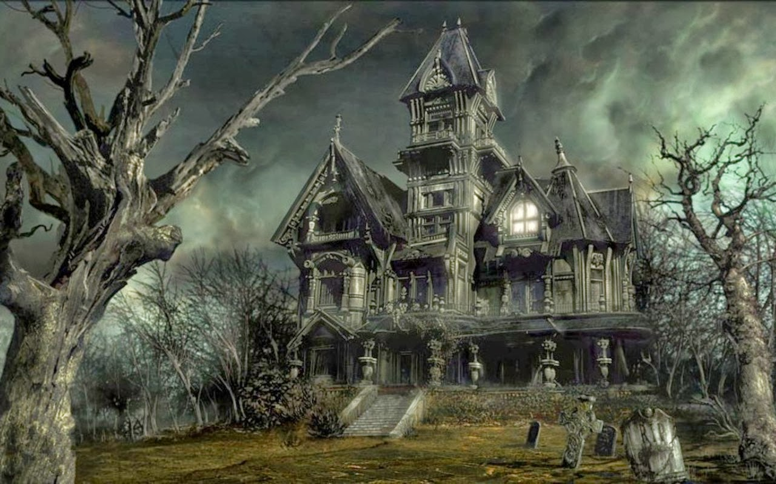

Slide 4
Dopo l’acquisto scoprì che, ahimè…
...era infestata da due entità soprannaturali…

Slide 5
Il primo, un fantasma di nome ACE…
...con la passione per la musica methal...

Slide 6


Slide 7
E SMILZO lo scheletro con la passione per la musica swing...

Slide 8


Slide 9
Il proprietario disperato per il rumore cercò varie soluzioni per interrompere il rumore causato dalle due entità…
...senza alcun successo...
...finché un giorno…

Slide 10
Trovò in una stanza un vecchio organo…

Slide 11


Slide 12
E disperato dal frastuono…provò a suonarlo…

Slide 14
Con stupore scoprì che a volte le due entità smettevano di far rumore…

Slide 15


Slide 16
Col tempo, il proprietario scoprì un’altro artefatto magico…un vecchio incensiere…

Slide 17


Slide 18
Come l’organo, l’incensiere, quando acceso, permetteva di controllare le due entità…

Slide 19
Dopo diversi tentativi, il proprietario scoprì le seguenti regole magiche…

Slide 20

Scoprì che l’incenso fermava le due entità solo se ballavano entrambe

Slide 21
Se una sola, o nessuna, delle due entità faceva rumore,
allora l’incenso non aveva alcun effetto…

Slide 22
Se una sola, o nessuna, delle due entità faceva rumore,
allora l’incenso non aveva alcun effetto…

Slide 23
Suonando l’organo, se entrambe ballavano, allora entrambe smettevano

Slide 24
Però…se nessuna entità era presente, suonando, ACE iniziava a fare rumore

Slide 25
…se ACE faceva già rumore, suonando, ACE svaniva…
...ma, ahimè, compariva al suo posto SMILZO…

Slide 26
Infine, se SMILZO era presente, suonando ricompariva ACE

Slide 27
Nonostante il proprietario avesse trovato un modo per controllare le due entità…vi erano due problemi...

Slide 28
Le due entità indipendentemente e in qualsiasi ora della giornata casualmente iniziavano a fare rumore…

Slide 29
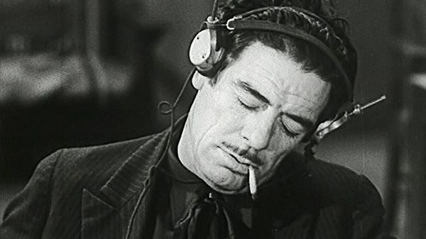
Il proprietario non poteva passare tutte le ore della giornata davanti all’organo e all’incensiere

Slide 30
…doveva trovare un modo per rendere automatica la cosa...

Slide 31
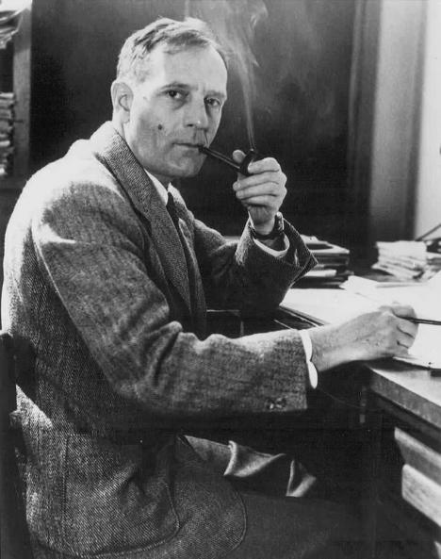
...chiamò un famoso matematico slovacco di nome Cerny, esperto in cibernetica…

Slide 32
...Cerny pensò di usare due braccia meccaniche una per suonare l’organo e l’altra per accendere l’incenso

Slide 33

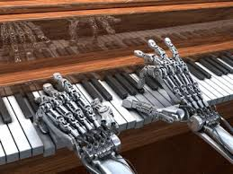

Slide 34
...dope che Cerny ebbe costruito le due braccia robotiche, aveva a disposizione due interruttori per attivare le due azioni…

Slide 35
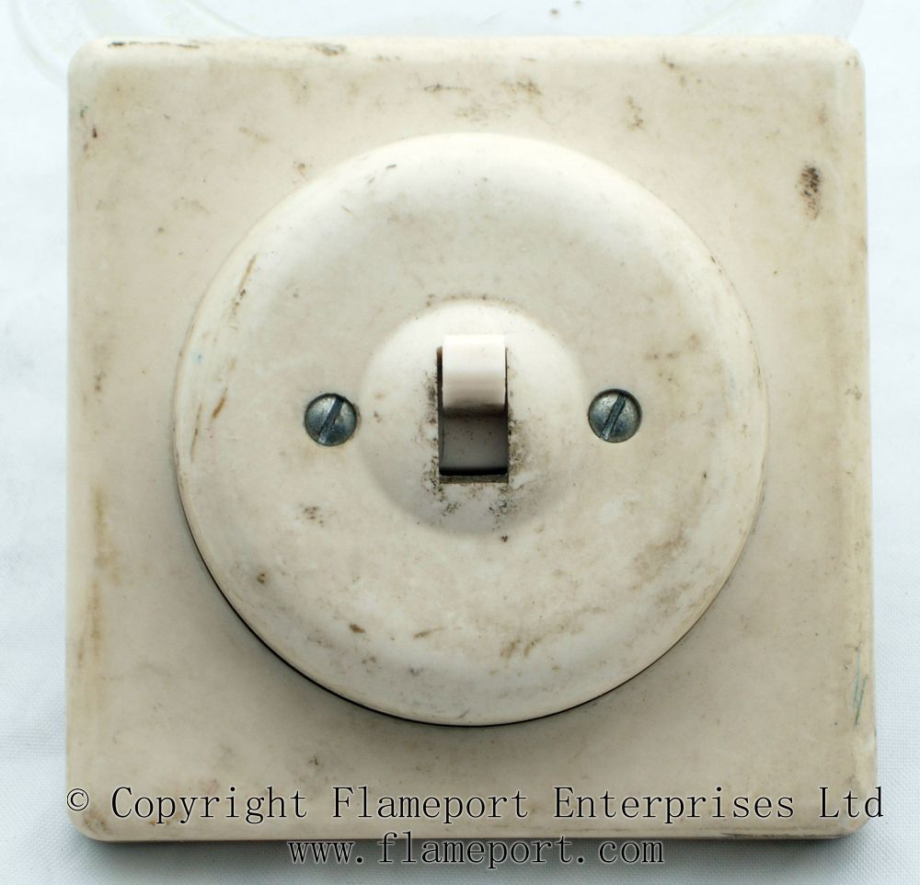

Il primo per accendere l’incenso
Il secondo per suonare l’organo
”Incenso”
”Organo”

Slide 36
... Cerny però aveva un altro problema, doveva trovare una sequenza di azioni di accensione che avrebbe permesso di zittire le due entità in qualunque situazione…

Slide 37
Infatti l’automa che avrebbe controllato le due braccia meccaniche era molto semplice e non sapeva se e chi delle due entità facesse rumore…

Slide 38
Come modellare un problema con la teoria degli automi
ACE e SMILZO formano un sistema dinamico
Le azioni che possono compiere sono solo due: o fare rumore oppure no.
Quindi ci sono 4 possibilità: sia ACE che SMILZO fanno rumore, solo ACE fa rumore, solo SMILZO fa rumore, oppure sono tutte e due in silenzio.
Per comodità indichiamo questi stati in:
AS = ACE + SMILZO fanno rumore
A = solo ACE fa rumore
S = solo SMILZO fa rumore
N = nessuno fa rumore

Slide 39
Come modellare un problema con la teoria degli automi
L’organo e l’incenso sono delle azioni che modificano lo stato del sistema.
Dalle regole scoperte dal proprietario, se ad esempio ACE e SMILZO facevano rumore, allora l’organo li faceva smettere. Graficamente possiamo rappresentare la transizione in questo modo:
AS
Organo
N

Slide 40
Cerny pensò di disegnare i 4 stati rappresentanti gli stati del sistema ACE/SMILZO
Pensò di disegnare delle frecce con delle etichette, quelle etichettate da “Organo” rappresentano le transizioni dovute al suono dell’organo.
E pensò anche di disegnare delle frecce etichettate da “Incenso” che rappresentavano le transizioni dovute all’incenso.
Incenso
Incenso
AS
Organo
N
Organo
Organo
S
A
Incenso
Organo
Incenso

Slide 41
Cerny pensò di mettere una pedina sullo stato del sistema per segnare la situazione in un certo momento del sistema ACE/SMILZO: per esempio se solo SMILZO faceva rumore…
Se ad esempio applicava l’azione Organo-Organo, allora lo stato cambiava in “N”
Incenso
Incenso
AS
Organo
N
Organo
Organo
S
A
Incenso
Organo
Incenso

Slide 42

Bisogna allora trovare una sequenza di azioni Organo/Incenso che in qualunque stato mi trovi mi mandi in “N”…Sono sequenze interessenti...chiamiamole: Parole Sincronizzanti

Slide 43
O=“Organo”, I=“Incenso”
Per esempio I-O-O non va bene…manda S in N
...ma non A in N…
Incenso
Incenso
AS
Organo
N
Organo
Organo
S
A
Incenso
Organo
Incenso

Slide 44
Usando come strumento matematico principale l’automa potenza, Cerny riuscì a trovare una parola sincronizzante…

Slide 45
Una Parola Sincronizzante è:
IOOOIOOOI

Slide 46
I
O
Incenso
Incenso
AS
Organo
N
Organo
Organo
S
A
Incenso
Organo
Incenso

Slide 47
IO
O
Incenso
Incenso
AS
Organo
N
Organo
Organo
S
A
Incenso
Organo
Incenso

Slide 48
IOO
O
Incenso
Incenso
AS
Organo
N
Organo
Organo
S
A
Incenso
Organo
Incenso

Slide 49
I
IOOO
Incenso
Incenso
AS
Organo
N
Organo
Organo
S
A
Incenso
Organo
Incenso

Slide 50
O
IOOOI
Incenso
Incenso
AS
Organo
N
Organo
Organo
S
A
Incenso
Organo
Incenso

Slide 51
O
IOOOIO
Incenso
Incenso
AS
Organo
N
Organo
Organo
S
A
Incenso
Organo
Incenso

Slide 52
IOOOIOO
O
Incenso
Incenso
AS
Organo
N
Organo
Organo
S
A
Incenso
Organo
Incenso

Slide 53
I
IOOOIOOO
Incenso
Incenso
AS
Organo
N
Organo
Organo
S
A
Incenso
Organo
Incenso

Slide 54
Trovata la parola sincronizzante, Cerny costruì un meccanismo che attivava i due interrutori secondo la porola sincronizzante

Slide 55
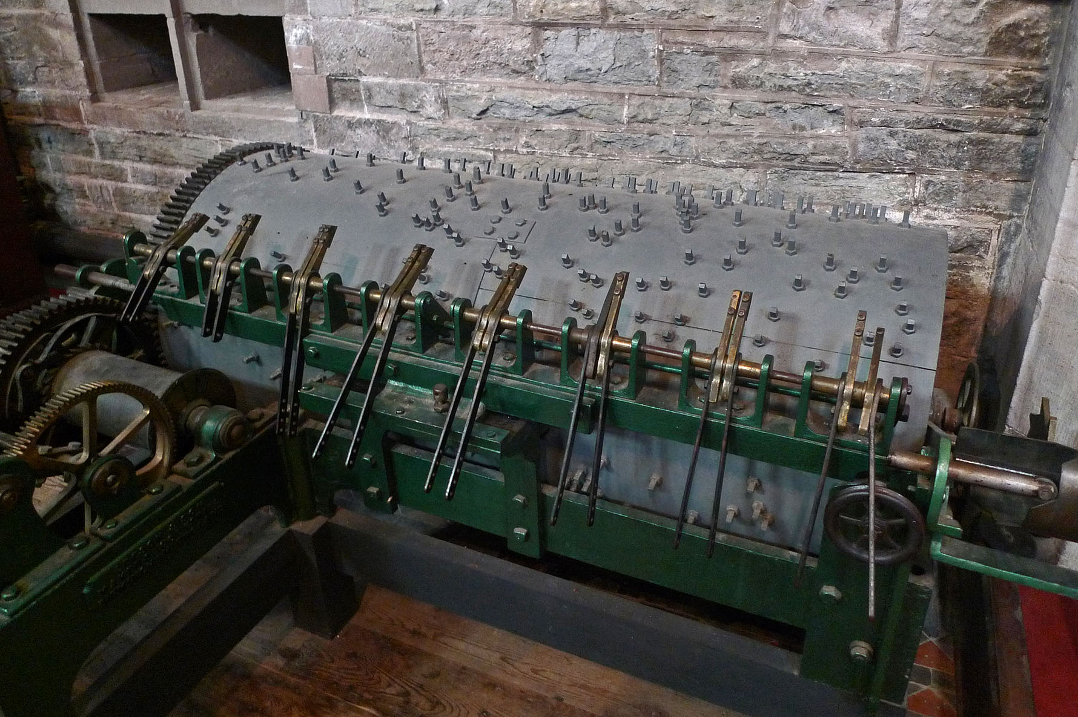
IOOOIOOOI
”Incenso”
”Organo”

Slide 56
Il proprietario della villa potè così dormire sonni tranquilli…

Slide 57
...ma non Cerny che rimase con un dubbio…
La parola sincronizzante è lunga 9, gli stati sono 4, quindi:
(4-1)²= 9!

Slide 58
Sarà sempre vero??!

Slide 59
Chiamiamo sincronizzante un qualunque automa, in pratica un diagramma fatto da stati e frecce etichettate simile a quello precedente:
a
b
b
a
b
a
b
b
a
a
Con la proprietà di avere una parola sincronizzante: una sequenza di azioni che manda tutti gli stati in un solo stato…

Slide 60
Se l’automa sincronizzante ha n stati…allora la parola sincronizzante più corta ha lunghezza al più (n-1)²

Slide 61
Questa congettura è nota come congettura di Cerny…

Slide 62
Nonostante siano passati più di 52 anni dalla sua formulazione, questa importante congettura non è stata ancora dimostrata…

Slide 63
La risoluzione di questa congettura avrebbe grosse conseguenze in vari settori: parole sincronizzanti corte vuol dire saper resettare un sistema velocemente…

Slide 64
Per resettare una “zuppa” di nanobots
Immaginatevi una ”zuppa” di nanobots biologici che agiscono indipendentemente, come faccio a portarli tutti nello stesso stato?
Mediante una molecola che rappresenta la mia parola sincronizzante, la quale disciolta nella zuppa, permetta di resettare tutti i nanobots contemporaneamente…

Slide 65
In meccatronica per posizionare oggetti
Immaginatevi un nastro che trasporta oggetti che devono essere essere montati Un grosso problema: gli oggetti si posizionano casualmente, ma per montarli ho bisogno di una posizione ben precisa…
Supponiamo che abbiamo bisogno che il pezzo sia in questa posizione:

Slide 66
In meccatronica per posizionare oggetti
Supponiamo che ci siano dei posizionatori passivi: uno in alto e uno in basso
Il posizionatore in basso fa ruotare di 90 gradi in senso orario il pezzo

Slide 67
In meccatronica per posizionare oggetti
Il posizionatore in basso fa ruotare di 90 gradi orario il pezzo

Slide 68
In meccatronica per posizionare oggetti
Il posizionatore in basso fa ruotare di 90 gradi orario il pezzo

Slide 69
In meccatronica per posizionare oggetti
Il posizionatore in basso fa ruotare di 90 gradi orario il pezzo

Slide 70
In meccatronica per posizionare oggetti
Il posizionatore in basso fa ruotare di 90 gradi orario il pezzo

Slide 71
In meccatronica per posizionare oggetti
Supponiamo che ci siano dei posizionatori passivi: uno in alto e uno in basso
Il posizionatore in alto fa ruotare di 90 gradi in senso antiorario il pezzo solo se ha la sporgenza rivolta verso l’alto

Slide 72
In meccatronica per posizionare oggetti
Il posizionatore in alto fa ruotare di 90 gradi antiorario il pezzo solo se ha la sporgenza rivolta verso l’alto

Slide 73
In meccatronica per posizionare oggetti
Il posizionatore in alto fa ruotare di 90 gradi antiorario il pezzo solo se ha la sporgenza rivolta verso l’alto

Slide 74
In meccatronica per posizionare oggetti
Il posizionatore in alto fa ruotare di 90 gradi antiorario il pezzo solo se ha la sporgenza rivolta verso l’alto

Slide 75
In meccatronica per posizionare oggetti
Il posizionatore in alto fa ruotare di 90 gradi antiorario il pezzo solo se ha la sporgenza rivolta verso l’alto

Slide 76
In meccatronica per posizionare oggetti
Usando gli automi per le due azioni: e otteniamo lo stesso automa simile a quello di prima…

Slide 77
In meccatronica per posizionare oggetti
Una parola sincronizzante che posiziona il pezzo sempre in: è data ponendo la seguente seguenza di posizionatori:

Slide 78
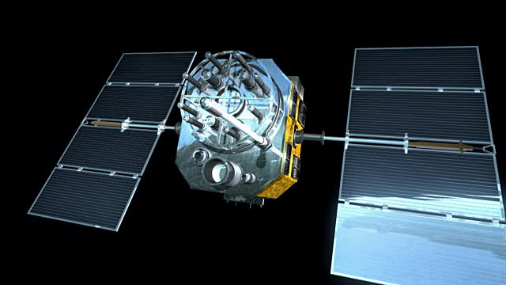
Per applicazioni areospaziali
Resettare satelliti che hanno perso comunicazione per un periodo.

Slide 79
Fine?

Slide 80
No anzi, questo è l’inizio…

